Slide 1
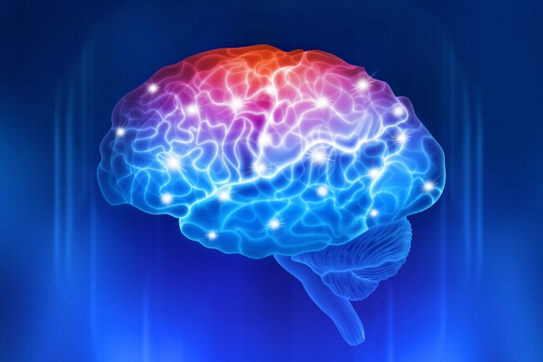
Εισαγωγή στη Γενική Ψυχολογία Α΄ εξάμηνο
Ειδικότητα: Βοηθός Εργοθεραπείας
Μαρία Δημητριάδου
Ψυχολόγος Μ.Α., M.Sc.

Slide 2
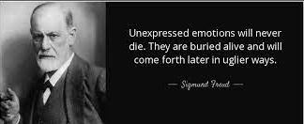
Στην προηγούμενη ενότητα
Ψυχαναλυτική θεωρία του S. Freud

Slide 3
Στην παρούσα ενότητα
Γνωστική συμπεριφορική θεωρία & θεραπεία, εξέλιξη σε 3 φάσεις:
1ο κύμα: συμπεριφορισμός, δεκαετία 1910
2ο κύμα: γνωστική επανάσταση, δεκαετία 1960
3ο κύμα: 2η γνωστική επανάσταση, δεκαετία 1990

Slide 4
Συμπεριφορισμός
Locke tabula rasa, συμπεριφορά & αλλαγές κατά την ανάπτυξη= αποτέλεσμα μάθησης, η συμπεριφορά ενός ατόμου ελέγχεται και διαμορφώνεται από περιβαλλοντικούς παράγοντες
Πώς πραγματοποείται η μάθηση;
τρία είδη μάθησης:
Κλασική Εξαρτημένη Μάθηση
Συντελεστική Μάθηση
Κοινωνική Μάθηση
Στόχος της θεραπείας είναι η τροποποίηση της συμπεριφοράς του ατόμου, μέσω της εφαρμογής συμπεριφορικών τεχνικών (έκθεση, ενίσχυση)

Slide 5
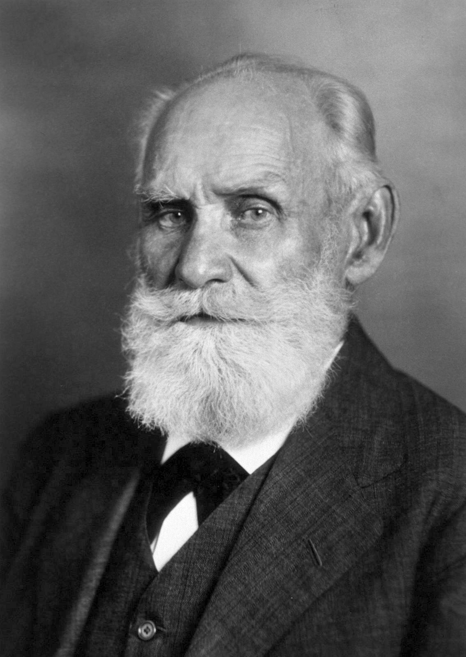
Κλασική Εξαρτημένη Μάθηση: Ivan Pavlov
Ρώσος φυσιοδίφης πειράματα με ζώα
Ορισμένες αντανακλαστικές κινήσεις μπορούν να τεθούν υπό τον έλεγχο νέων ερεθισμάτων π.χ. η έκκριση σιέλου να προκαλείται από ουδέτερους ερεθισμούς, μέσω ταυτόχρονης επαναληπτικής παρουσίασης 2 ερεθισμάτων.

Slide 6
Κλασική Εξαρτημένη Μάθηση πείραμα Ivan Pavlov
https://www.youtube.com/watch?v=zCVO48-v9iA&t=235s

Slide 7
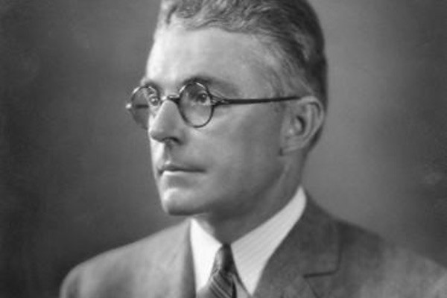
Κλασική Εξαρτημένη Μάθηση: John Watson
Επηρεάστηκε απ’ τον Pavlov
Ερμηνεία σχεδόν οποιαδήποτε συμπεριφοράς με βάση τις αρχές της κλασικής εξαρτημένης μάθησης. Απόρριψη ενδοσκόπησης, μόνο αντικειμενική παρατήρηση
Ακόμη & οι σύνθετες συναισθηματικές αντιδράσεις π.χ. φόβος μπορούν να παραχθούν μέσω αυτής (όχι αποτελέσμα ασυνείδητων διαδικασιών)
Πείραμα μικρού Albert
Γενίκευση σε οποιοδήποτε μικρό λευκό χνουδωτό αντικείμενο

Slide 8
Κλασική Εξαρτημένη Μάθηση: John Watson

Slide 9
Κλασική Εξαρτημένη Μάθηση: John Watson
«Δώστε μου μια δωδεκάδα νήπια, με υγεία και αρτιμέλεια, και το ειδικό δικό μου περιβάλλον, μέσα στο οποίο θα τα αναθρέψω, και σας εγγυώμαι ότι μπορώ να πάρω κατά τύχη ένα οποιοδήποτε από αυτά και να το εκπαιδεύσω κατάλληλα ώστε να γίνει οποιοσδήποτε ειδικός θελήσετε- γιατρός, δικηγόρος, ακόμα και ζητιάνος ή κλέφτης- ανεξάρτητα από τα ταλέντα του, τις κλίσεις του και τις ικανότητές του, ακόμη και από τις ενασχολήσεις και τον ψυχισμό των προγόνων του».
https://youtu.be/T6TtHn5ELTk?si=Xcm3d5RNOPMlU6Uw
Notes:
Πώς σχολιάζετε τη συγκεκριμένη θέση;

Slide 10
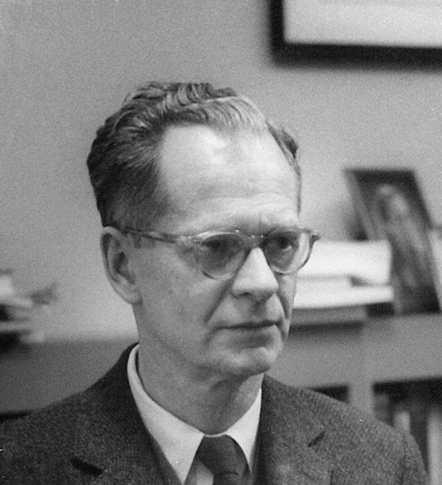
Συντελεστική μάθηση: B.F.Skinner
Το άτομο ενεργεί πάνω στο περιβάλλον του και χρησιμοποιεί διάφορες αντιδράσεις, που συνοδεύονται από διάφορα γεγονότα.
Η μάθηση αφορά σε συνεξαρτήσεις ανάμεσα στις αντιδράσεις του ατόμου και στα γεγονότα που συμβαίνουν αμέσως μετά από κάθε ενέργεια.
Κάποια από τα γεγονότα αυτά είναι ενισχυτικά, συντελούν στη μείωση της ψυχικής έντασης, με αποτέλεσμα να αυξάνεται η πιθανότητα να επαναληφθεί η συμπεριφορά που προηγήθηκε και τα προκάλεσε

Slide 11
Πείραμα «κλουβί του Skinner»
Skinner έφτιαξε ένα κουτί και έβαλε έναν αρουραίο, που τις 2 προηγούμενες μέρες είχε μείνει χωρίς τροφή
πραγματοποιούσε άσκοπες κινήσεις μέσα στο κλουβί
πίεσε τυχαία το μοχλό και η 1^{η} δόση τροφής έπεσε στο πιάτο, διαπίστωσε μετά από δοκιμές ότι, η πίεση του μοχλού είχε ως αποτέλεσμα την τροφή και το ευχάριστο συναίσθημα του κορεσμού. Και ενώ αρχικά το ζώο εκτελούσε τυχαίες κινήσεις, μέσω της διαδικασίας της ενίσχυσης, έμαθε και ενεργεί με βάση το αποτέλεσμα της συμπεριφοράς του.
αν κάνουμε κάτι που έχει θετικές συνέπειες τότε αυτές θα μας σπρώξουν να επαναλάβουμε τη συμπεριφορά ενισχύοντας την

Slide 12
Πείραμα «κλουβί του Skinner»
Δεύτερο πείραμα στο οποίο τοποθέτησε αρουραίο σε κλουβί
Ο αρουραίος δεν ήταν πεινασμένος, όπως στο πρώτο πείραμα, αλλά στο πάτωμα του κλουβιού του χορηγούταν ηλεκτροσόκ
Όταν ο αρουραίος χτύπησε τον μοχλό, στμάτησε η ροή του δυσάρεστου ρεύματος.
Έτσι ο αρουραίος πατούσε εσκεμμένα τον μοχλό για να αποφύγει το δυσάρεστο ερέθισμα, το ηλεκτροκόκ.
Αρνητική ενίσχυση: επανάληψη της συμπεριφοράς όχι για να λάβει κάτι που επιθυμεί (θετική ενίσχυση), αλλά για να αποφύγει κάτι δυσάρεστο

Slide 13
Πείραμα «κλουβί του Skinner»
https://www.youtube.com/watch?app=desktop&v=pi0ekoQxAoE

Slide 14
Είδη ενίσχυσης & τιμωρίας
Είδος | θετική ενίσχυση | αρνητική ενίσχυση | άμεση τιμωρία | έμμεση τιμωρία
Ορισμός | ευχάριστο ερέθισμα που ακολουθεί την επιθυμητή συμπεριφορά | απομάκρυνση ενός δυσάρεστου ερεθίσματος που ακολουθεί την επιθυμητή συμπεριφορά | δυσάρεστο ερέθισμα μετά την εμφάνιση μιας ανεπιθύμητης συμπεριφοράς | απομάκρυνση ενός ευχάριστου ερεθίσματος μετά την εμφάνιση μιας ανεπιθύμητης συμπεριφοράς
Παράδειγμα | «μπράβο» | απαλλαγή από πλύσιμο πιάτων | η επίπληξη την ώρα που θα βρίσει ένα παιδί | στέρηση διαλείμματος
Η

Slide 15
Κοινωνική μάθηση: Dollard, Miller, Bandura & Walters
Mάθηση γίνεται με την παρατήρηση και μίμηση προτύπων συμπεριφοράς, χωρίς ο άνθρωπος να ενεργεί και να γίνεται ο ίδιος αποδέκτης κάποιας αμοιβής
π.χ. επιθετικότητα παρατηρώντας άλλους
Παράγοντες που καθορίζουν τη μίμηση:
χαρακτηριστικά του προτύπου («δημοφιλή» πρότυπα είναι αυτά που διαθέτουν περισσότερη δύναμη, λαμβάνουν αποφάσεις, έχουν μεγαλύτερη ομοιότητα με το παιδί: κοινά εξωτερικά χαρακτηριστικά, ίδια ενδιαφέροντα
οι συνέπειες που συνοδεύουν την πράξη (πράξεις που αμείβονται γίνονται αντικείμενο συχνότερης και σταθερότερης μίμησης, απ’ ότι πράξεις που τιμωρούνται ή αγνοούνται)

Slide 16
Άσκηση
Είδος | θετική ενίσχυση | αρνητική ενίσχυση | άμεση τιμωρία | έμμεση τιμωρία
Παραδείγματα

Slide 17
2ο κύμα: Γνωστική θεωρία
Ανάπτυξη της γνωστικής θεωρίας του Aaron Beck
1ο κύμα: τα γεγονότα και το περιβάλλον επηρεάζουν τη συμπεριφορά
2ο κύμα: οι σκέψεις για τα γεγονότα, και όχι τα γεγονότα αυτά καθαυτά, επηρεάζουν τα συναισθήματα και τη συμπεριφορά μας
Επομένως, για την τροποποίηση της συμπεριφοράς και της συναισθηματικής κατάστασης του ατόμου, θα εφαρμοστούν τεχνικές οι οποίες στοχεύουν στην επεξεργασία, αμφισβήτηση και αλλαγή του περιεχομένου των δυσλειτουργικών και μη ρεαλιστικών σκέψεων (π.χ. γνωστική αναδόμηση)

Slide 18
2ο κύμα: Γνωστική θεωρία

Slide 19
Ανάλυση παραδείγματος
Το γεγονός ότι ο φίλος δεν τηλεφώνησε ερμηνεύεται ως ένδειξη αδιαφορίας και προκαλεί θυμό και λύπη.
Ως αποτέλεσμα της σκέψης αυτής και των συναισθημάτων θυμού και λύπης που τη συνοδεύουν, μια πιθανή αντίδραση είναι να μην τηλεφωνήσω ούτε εγώ και να αποστασιοποιηθώ.
Αντιθέτως, αν πίστευα ότι δεν με πήρε επειδή μπορεί κάτι να του συνέβη, θα ένιωθα ανησυχία για εκείνον και θα τον καλούσα άμεσα στο τηλέφωνο να δω αν είναι καλά.
Βλέπουμε επομένως ότι για το ίδιο γεγονός, μπορεί να υπάρχουν διαφορετικές σκέψεις και ερμηνείες, οι οποίες θα δημιουργήσουν διαφορετικά συναισθήματα και θα οδηγήσουν σε διαφορετικές αντιδράσεις.

Slide 20
Εργασία
Δημιουργήστε σε ομάδες τα δικά σας παραδείγματα.
Γεγονός:
Σκέψεις/ερμηνείες/πεποιθήσεις:
Συναισθήματα:
Συμπεριφορά:

Slide 21
3ο κύμα: Ενσυνειδητότητα & αποδοχή
Δεκαετία 1990: δεύτερη «γνωστική επανάσταση».
Το τρίτο κύμα, εμφανίστηκε ως συνέπεια της αμφισβήτησης κάποιων βασικών παραδοχών της ΓΣΘ, όπως ότι η άμεση επεξεργασία, αμφισβήτηση και αλλαγή του περιεχομένου των δυσλειτουργικών και μη ρεαλιστικών σκέψεων είναι απαραίτητη για τη βελτίωση της ψυχικής υγείας
Η αλλαγή στις θεραπείες του τρίτου κύματος δεν επικεντρώνεται στο περιεχόμενο των σκέψεων, αλλά περισσότερο στον τρόπο που ζει το άτομο. Το άτομο εκπαιδεύεται στην υιοθέτηση μιας μη επικριτικής στάση ζωής, με ενσυνειδητότητα (εστίαση στο παρόν) και αποδοχή.

Slide 22
Απορίες, Προβληματισμοί, Επισημάνσεις

Slide 23
Βιβλιογραφικές αναφορές
Beck, J.S. (2012). Εισαγωγή στη Γνωστική Συμπεριφορική Θεραπεία (Γ. Σίμος Επιμ.). Εκδόσεις Πατάκη.
Καλαντζή-Αζίζι, Α. (2015). Εισαγωγή: Το γνωσιακό συμπεριφοριστικό μοντέλο. Στο Κ. Ευθυμίου, Α. Μαυροείδη, Ε. Παυλάτου, Α. Καλαντζή-Αζίζι (Επιμ.), Πρώτες βοήθειες ψυχικής υγείας (σσ. 15-21). Ινστιτούτο έρευνας και θεραπείας της συμπεριφοράς.
Μακρόγλου-Γουώλς, Μ., Σφυρίδου, Π., Τσέργας, Ν. (2012). Στοιχεία Γενικής και Εξελικτικής Ψυχολογίας. Ινστιτούτο Τεχνολογίας Υπολογιστών και Εκδόσεων «Διόφαντος».
Παρασκευόπουλος, Ι. (1985). Εξελικτική ψυχολογία. Η ψυχική ζωή από τη σύλληψη ως την ενηλικίωση: προσχολική ηλικία.

Slide 24
Επικοινωνία
E mail: maria.p.dimitriadou@gmail.com

